Slide 1

Python
SMHRD

Slide 2

Python
Python Dictionary
dictionary 사용
{ Key1:Value1, Key2:Value2, Key3:Value3 ... }
key | value
name | MH
phone | 010-1111-2222
birth | 0723
딕셔너리 dic의 정보

Slide 3
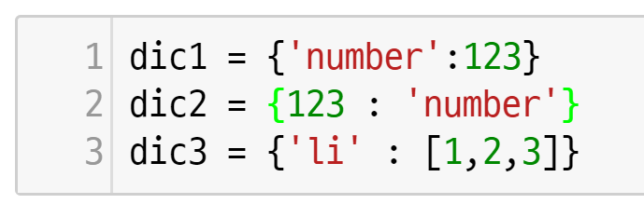
Python
Python Dictionary
dictionary 사용

Slide 4
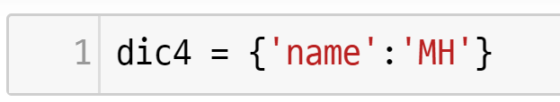
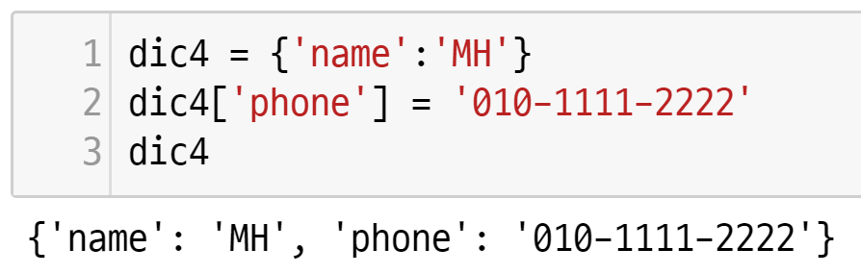
Python
Python Dictionary
1. dictionary 쌍 추가하기
key | value
name | MH
phone | 010-1111-2222
a[Key] = Value

Slide 5
Python
Python Dictionary
1. dictionary 쌍 추가하기
다음과 같이 dictionary dic5를 만들어 아래와 같이 데이터를 저장하시오.
dic5
key | value
‘지역’ | ‘광주 ’
다음과 같이 dic에 쌍을 추가하시오.
dic5
key | value
‘지역’ | ‘광주 ’
‘날씨’ | ‘맑음’
‘온도’ | ‘23도’
‘날짜와 시간’ | [‘0418’,’15:30’]

Slide 6
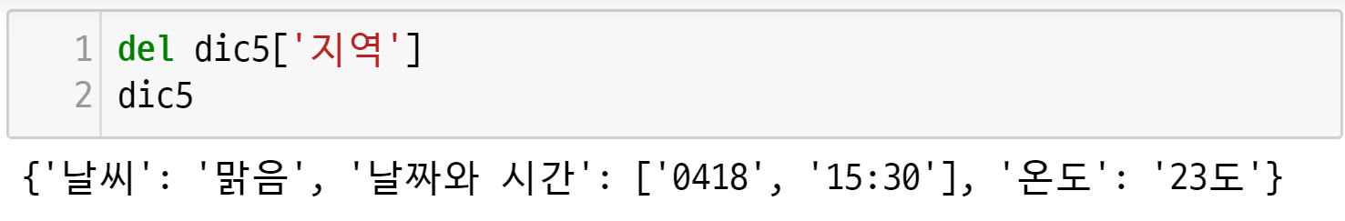
Python
Python Dictionary
2. dictionary 요소 삭제하기
key | value
‘지역’ | ‘광주 ’
‘날씨’ | ‘맑음’
‘온도’ | ‘23도’
‘날짜와 시간’ | [‘0418’,’15:30’]
dic5
dic5에서 요소 삭제하기
del dic5[Key]
dic5에서 key값이 ‘지역’인 요소 삭제하기

Slide 7
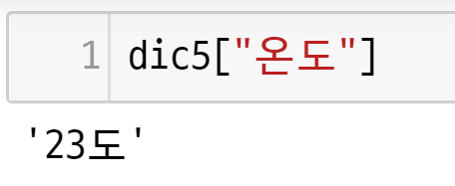
Python
Python Dictionary
3. Key값을 사용해 Value 얻기
dic5
key | value
‘날씨’ | ‘맑음’
‘온도’ | ‘23도’
‘날짜와 시간’ | [‘0418’,’15:30’]
dic5[Key]
dic5에서 key값이 ‘온도’인 value값 읽어오기

Slide 8
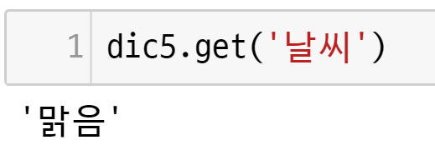
Python
Python Dictionary
4. Key값을 사용해 Value 얻기(get)
dic5
key | value
‘날씨’ | ‘맑음’
‘온도’ | ‘23도’
‘날짜와 시간’ | [‘0418’,’15:30’]
dic5.get(Key)
dic5에서 key값이 ‘날씨’인 value값 읽어오기

Slide 9
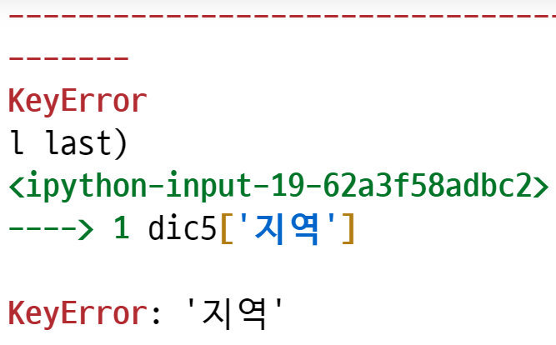
Python
Python Dictionary
차이점
존재하지 않는 Key값을 입력했을 때
dic5[Key]
VS
dic5.get(Key)
None반환(False)

Slide 10
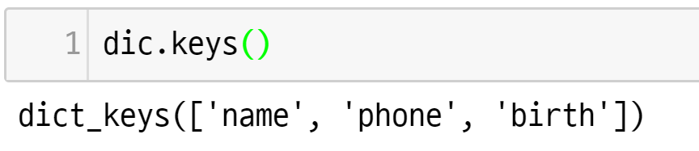
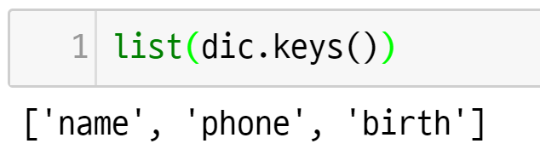
Python
Python Dictionary
5. Key 리스트 만들기(keys)
dic
key | value
name | MH
phone | 010-1111-2222
birth | 0723
list(dic.keys( ))

Slide 11
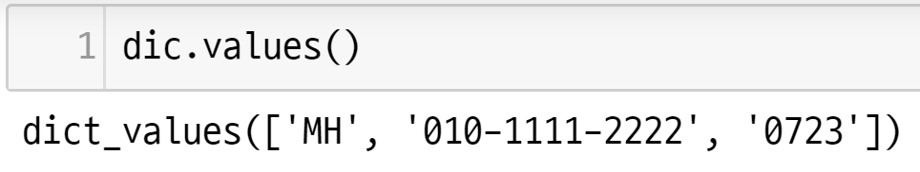
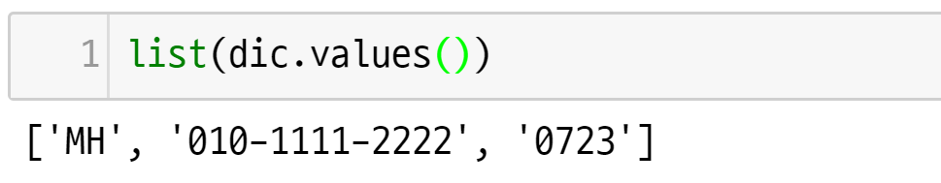
Python
Python Dictionary
6. Value 리스트 만들기(values)
dic
key | value
name | MH
phone | 010-1111-2222
birth | 0723
list(dic.values( ))

Slide 12
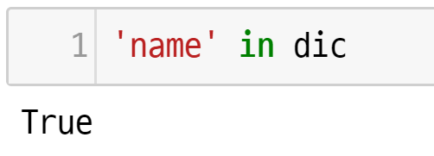
Python
Python Dictionary
7. 해당 Key가 딕셔너리 안에 있는지 조사하기(in)
dic
key | value
name | MH
phone | 010-1111-2222
birth | 0723
Key in dic
dic에 ‘name’이라는 키가 있는지 확인

Slide 13
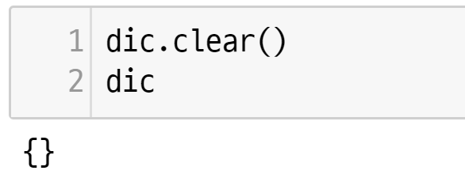
Python
Python Dictionary
8. Key : Value 쌍 모두 지우기(clear)
dic.clear( )

Slide 14

Python
Python Dictionary
여러 학생의 성적점수가 Dictionary로 아래와 같이 구성되어있다. 과목 별 합을 구하여 새로운 Dictionary로 구성하시오.
score_dic = {'홍길동':{'수학':99,'영어':80,'국어':75},
'김미정':{'영어':67,'국어':87,'수학':55},
'정수진':{'수학':67,'국어':41,'영어':23}}
Notes:
sum_dic = {}
math = 0
kor = 0
eng = 0
for key in score_dic.keys():
math += score_dic[key]["수학"]
kor += score_dic[key]["국어"]
eng += score_dic[key]["영어"]
dic = {'수학':math,'국어':kor,'영어':eng}

Slide 15
감사합니다
Python
* 다음 시간에 배울 내용
-

